Slide 1

P.MSS – TT PM – Viettel Telecom

Slide 2
Nội dung
Phạm vi
Cơ sở để tuning
Một số guidline

Slide 3
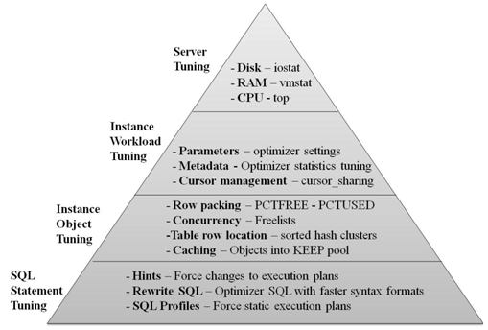
Phạm vi
Chỉ hướng dẫn và trao đổi về tunning câu lệnh SQL.
Không bao gồm nội dung tuning thiết kế, CSDL và server.

Slide 4
Cơ sở để tuning
Phương pháp truy cập dữ liệu:
  TABLE ACCESS (FULL)
  INDEX SCAN
  TABLE ACCESS (BY INDEX ROWID)
Phương pháp JOIN và thứ tự JOIN

Slide 5
Một số guidline
  Để hạn chế TABLE ACCESS (FULL) nên:
    Đánh index cho các column mà hay sử dụng làm đk tìm kiếm hoặc join (FK)
      Không nên tạo quá nhiều index → insert và update sẽ bị chậm
    Tạo partition cho các table có lượng dữ liệu lớn
      column dùng để tạo partition phải được dùng làm đk tìm kiếm
      Khi tạo index cho table partition: sử dụng local index
    Trong mệnh đề WHERE nên:
      Sử dụng các đk tìm kiếm theo index hoặc partition
      Các đk tìm kiếm có index hoặc partition nên để lên đầu mệnh đề

Slide 6
Lưu ý khi sử dụng index
Không sử dụng biểu thức đối với các column đã đánh index
Oracle không dùng index cho các toán tử: <>, !=, NOT IN
Toán tử LIKE:
  Giá trị so sánh có % ở đầu → mất index
  Dữ liệu trong column khác kiểu với giá trị so sánh →mất index
Column đánh index mà có value NULL: khi so sánh IS NULL hoặc IS NOT NULL, Oracle không sử dụng index

Slide 7
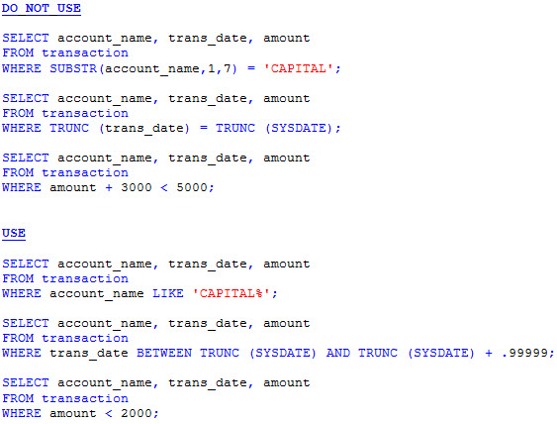
Lưu ý khi sử dụng index

Slide 8
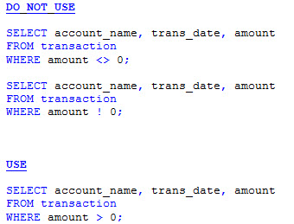
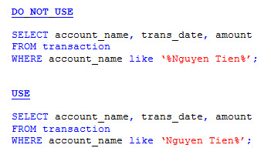
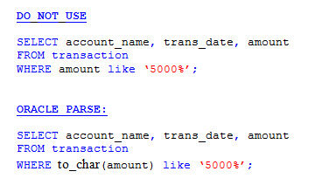
Lưu ý khi sử dụng index

Slide 9
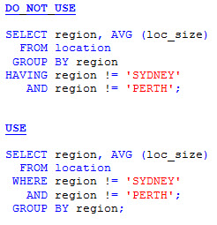
Một số lưu ý khác
Trong câu select: chỉ cụ thể các column muốn select nhanh hơn sử dụng select *
  Use: SELECT customer_id, last_name, first_name, street, city FROM customer;
  Rather than: SELECT * FROM customer;
Cố gắng đẩy các đk ở mệnh đề HAVING lên mệnh đề WHERE

Slide 10
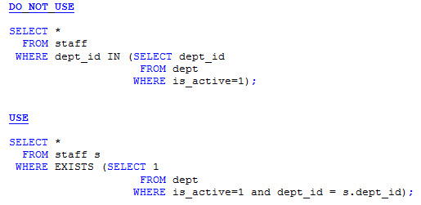
Một số lưu ý khác
Sử dụng EXIST và NOT EXIST thay cho IN và NOT IN

Slide 11
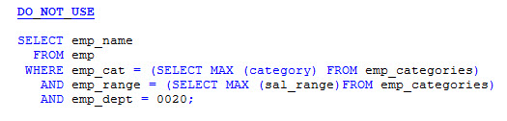
Một số lưu ý khác
Tránh các câu lệnh lặp

Slide 12
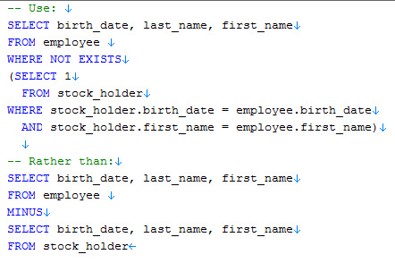
Một số lưu ý khác
Sử dụng UNION ALL thay cho UNION
Sử dụng NOT EXIST thay cho MINUS

Slide 13
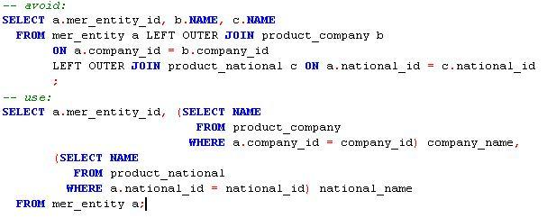
Một số lưu ý khi sử dụng VIEW
Không trả về rownum trong câu lệnh tạo VIEW
Chỉ tạo VIEW từ các table hay được khai thác dữ liệu nhất, không nên tống tất cả thông tin của các chức năng vào 1 VIEW duy nhất
Hạn chế LEFT OUTER JOIN bằng cách đẩy lên mệnh đề SELECT

Slide 14


